Slide 1
СИМ
"Средство индивидуальной мобильности" - транспортное средство, имеющее одно или несколько колес (роликов), предназначенное для индивидуального передвижения человека посредством использования двигателя (двигателей) (электросамокаты, электроскейтборды, гироскутеры, сигвеи, моноколеса и иные аналогичные средства).

Slide 2
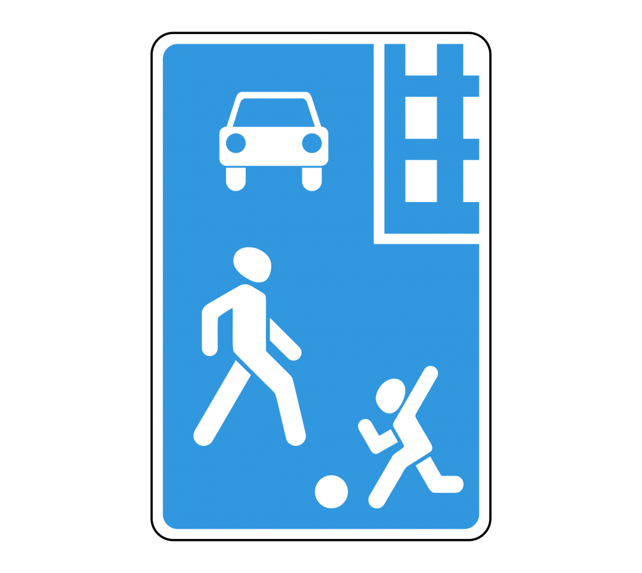
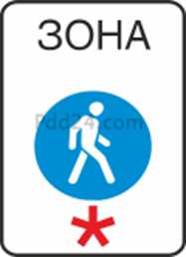
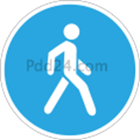
СИМ (до 7 лет)
по тротуарам,
пешеходным и велопешеходным дорожкам (на стороне для движения пешеходов),
в пределах пешеходных зон.
Движение детей в возрасте младше 7 лет, использующих для передвижения средства индивидуальной мобильности, должно осуществляться только в сопровождении взрослых.

Slide 3
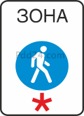
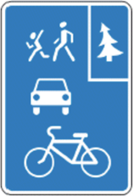
СИМ (от 7 до 14)
по тротуарам,
пешеходным,
велосипедным и велопешеходным дорожкам,
в пределах пешеходных зон.

Slide 4
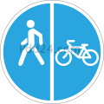
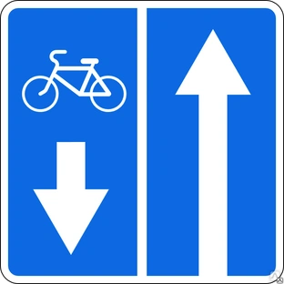
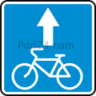
СИМ (старше 14 лет)
по велосипедной,
велопешеходной дорожкам *на стороне для велосипедистов),
проезжей части велосипедной зоны
по полосе для велосипедистов.

Slide 5
СИМ (старше 14 лет)
в пешеходной зоне - в случае, если масса средства индивидуальной мобильности не превышает 35 кг;
по тротуару, пешеходной дорожке - в случае, если масса средства индивидуальной мобильности не превышает 35 кг, и при соблюдении одного из следующих условий: - отсутствуют велосипедная и велопешеходная дорожки, полоса для велосипедистов либо отсутствует возможность двигаться по ним; - лицо, использующее для передвижения средство индивидуальной мобильности, сопровождает ребенка в возрасте до 14 лет, использующего для передвижения средство индивидуальной мобильности, или велосипедиста в возрасте до 14 лет;
по обочине в случае, если отсутствуют велосипедная и велопешеходная дорожки, полоса для велосипедистов, тротуар, пешеходная дорожка либо отсутствует возможность двигаться по ним;
по правому краю проезжей части дороги при соблюдении одновременно следующих условий:
отсутствуют велосипедная и велопешеходная дорожки, полоса для велосипедистов, тротуар, пешеходная дорожка, обочина либо отсутствует возможность двигаться по ним;
на дороге разрешено движение транспортных средств со скоростью не более 60 км/ч, а также движение велосипедов;
средство индивидуальной мобильности оборудовано тормозной системой, звуковым сигналом, световозвращателями белого цвета спереди, оранжевого или красного цвета с боковых сторон, красного цвета сзади, фарой (фонарем) белого цвета спереди

Slide 6
СИМ
Лица, передвигающиеся в инвалидных колясках, ведущие мотоцикл, мопед, велосипед, средство индивидуальной мобильности, в этих случаях должны следовать по ходу движения транспортных средств.

Slide 7
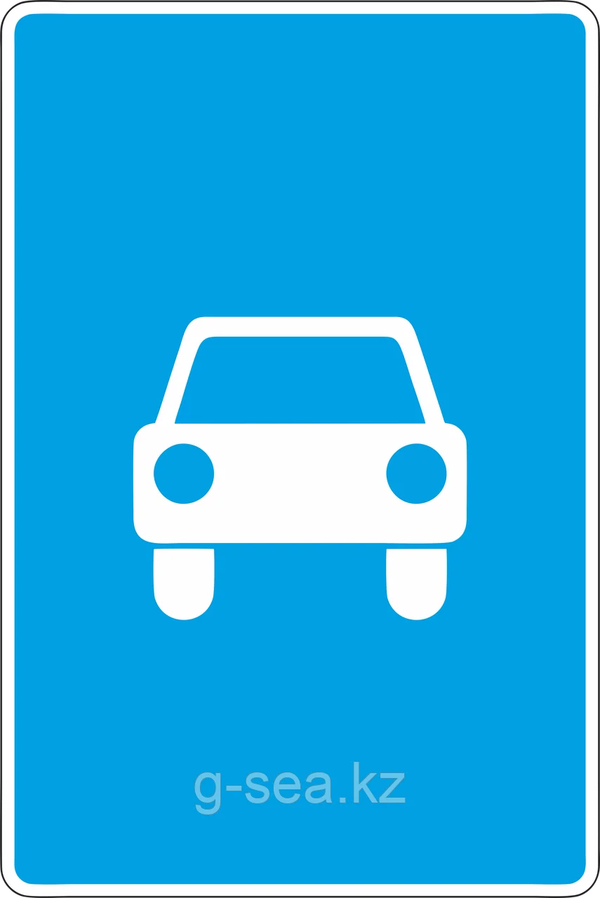
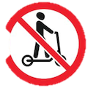
Запрещается движение пешеходов, а также лиц, использующих для передвижения средства индивидуальной мобильности
"Движение на средствах индивидуальной мобильности запрещено".

